Slide 1
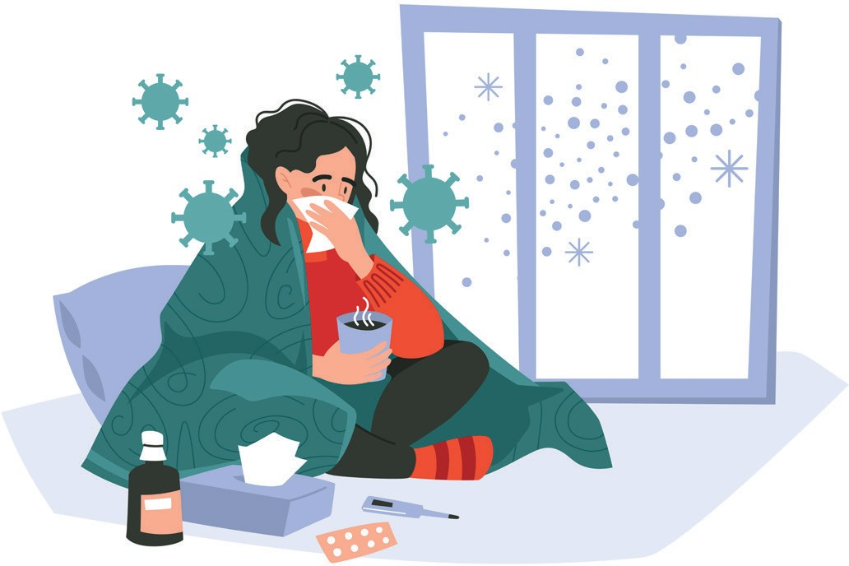
Som medarbeider har du ansvar for å medvirke til god dialog og bidra til å finne løsninger som gjør at du kan komme tilbake på jobb så raskt som mulig. Dine oppgaver og plikter er å:
Kjære medarbeider i avdeling rus- og avhengighetsbehandling ved Oslo Universitetssykehus
Melde fra til arbeidsgiver dersom du blir syk eller
skadet
Gi opplysninger om din funksjonsevne til arbeidsgiver (men ingen plikt til å opplyse om diagnose)
Tidligst mulig samarbeide med arbeidsgiver om
å finne løsninger som hindrer full sykemelding
Delta i å utarbeide og gjennomføre oppfølgingsplanen, dialogmøter og bedriftsinterne tiltak som kan bidra til at du helt, eller delvis, kan komme tilbake i arbeid
Du er vår viktigste ressurs og avdelingen ønsker å legge til rette for et inkluderende arbeidsliv med fokus på nærvær. Hvis du blir syk, eller har utfordringer med å utføre dine normale
arbeidsoppgaver, har avdelingen som målsetning å jobbe med tilbakeføring til arbeid og dine ordinære oppgaver.
Retten til sykepenger kan fall bort dersom man uten rimelig grunn nekter å gi opplysninger eller medvirke til utredning, nekter å ta imot behandling eller tilrettelegging av arbeid.
Arbeidsgiver har hovedansvaret for oppfølgings- dialogen med den som har utfordringer med å utføre arbeidsoppgavene sine og/eller er sykemeldt. Arbeidsgivers oppgaver og plikter er å:
I slike situasjoner er god dialog mellom deg og din leder viktig og den bør være kjennetegnet av åpenhet, tillit og gjensidig respekt. Målet er tett, målrettet og omsorgsfull oppfølging slik at du og din leder sammen kan finne ut hvilke muligheter for tilrettelegging som finnes på arbeidsplassen. Hensikten med tilrettelegging er tilbakeføring til ordinære arbeidsoppgaver og den er tidsavgrenset.
Jobbe systematisk med å forebygge sykdom eller
skade
Følge deg opp både før, under og etter en sykdomsperiode. Jevnlig oppfølging ved sykefravær.
Tilrettelegge så langt det er mulig, slik at dersom du har redusert arbeidsevne kan beholde eller få passende arbeid.
Sammen med deg utarbeide en oppfølgingsplan og sende den til NAV og fastlege.
Avholde og delta i dialogmøter
Informere om at du har rett til å la seg bistå av en tillitsperson i samtale med arbeidsgiver
Dokumentere/loggføre sykefraværsoppfølgingsarbeidet og oppdatere oppfølgingsplanen
Før du blir syk
I slike prosesser har både medarbeider og leder oppgaver og plikter. Under finner du informasjon du bør kjenne til før du blir syk.
Ved alvorlig sykdom og/eller funksjonssvikt, hvor oppfølging i henhold til rutine ikke anses som rimelig, skal leder dokumentere dette. Du skal likevel ha relevant oppmerksomhet.
Avdeling rus- og avhengighetsbehandling ved Oslo Universitetssykehus.

Slide 2
Dag 1 | Dersom det er mulig, snakk med leder før du oppsøker lege. Ved fravær ring og gi beskjed til leder, eller annen definert person, så tidlig som mulig. Leder vil spørre deg om: Er det forhold på jobben som bidrar til årsaken til fraværet? Har du mulighet til å utføre noen av arbeidsoppgavene dine dersom du hadde fått tilrettelagt? Hvordan skal det i så tilfelle tilrettelegges? Hvis det ikke er mulig, hvor lenge forventer du å være borte? Dersom du forventer å være borte over flere dager skal dere gjøre avtale om når dere skal snakkes igjen. Vanligvis neste dag dersom det ikke er åpenbart unødvendig. Dersom du er sykemeldt skal sykemeldingen leveres snarest mulig og senest innen 14 dager regnet fra den dagen arbeidsgiver kan kreve sykemelding. Den må godkjennes i «mitt NAV». Først når den er godkjent blir den sendt til leder. Pass på at det er registrert riktig arbeidssted og navn på din leder i sykemeldingen. Du må følge med på meldinger fra NAV, fylle ut og videresende krav om sykepenger innen frist når disse foreligger.
Løpende | Dersom leder forsøker å ringe deg, men du ikke kan ta telefonen, ring tilbake. Du skal ha løpende dialog med leder for å vurdere tilrettelegging og lage en plan for oppfølgingen sammen med leder som skal sendes til sykemelder.
 | Leder kan ta kontakt med HR for bistand gjennom hele perioden med oppfølging av en ansatt med redusert arbeidsevne. Etter 3 egenmeldingsperioder av flere dagers varighet i løpet av 6 måneder eller endret fraværsmønster, skal leder innkalle deg til en forebyggende samtale for, om mulig, å finne ut om det er forhold på arbeidsplassen som påvirker ditt fravær. Dersom forhold ved arbeidsplassen påvirker fraværet skal man dere se nærmere på hva som kan gjøres for å hindre framtidig fravær.
Dag 9 | Dersom du har vært ansatt i minst 2 måneder kan du bruke egenmelding i 8 kalenderdager. Dag 9 må du ha sykemelding fra lege. Ved gradert sykemelding kan denne gjennomføres på to måter: du kan jobbe færre timer enn vanlig, med færre oppgaver. du kan bruke lengre tid på arbeidsoppgavene du utfører (for eksempel bruke en hel dag på å utføre prosent av de vanlige oppgavene dine) Gradert sykmelding - nav.no Du må avtale med leder hvordan jobben din organiseres. Du må informere om arbeidsevne og leder må vurdere hvordan det kan tilrettelegges for deg i forhold til øvrig drift.
Innen 16 dager | Leder kaller inn til oppfølgingssamtale, slik at dere sammen kan vurdere arbeids- og tilretteleggingsmuligheter og utarbeide en oppfølgingsplan, med mindre dette anses som åpenbart unødvendig. Dette gjelder for alle sykemeldte, også for de som er gradert sykemeldt.
 | Planen skal beskrive: hvilke arbeidsoppgaver du kan gjøre, hvilke arbeidsoppgaver du ikke kan utføre, hvilke tilretteleggingstiltak som er forsøkt eller planlagt, samt hvilke tiltak som er foreslått og eventuelt takket «nei» til.
Innen 4 uker | Du skal, sammen med leder, oppdatere oppfølgingsplanen som skal sendes til sykemelder.
Innen 7 uker | Dialogmøte 1: oppfølgingsplanen oppdateres. Dersom du eller leder er i behov av faglige råd kan dere avtale med bedriftshelsetjenesten, fastlege, HR- rådgiver eller andre som kan delta i møtet.
Innen 8 uker | Aktivitetsplikt. Les mer om dette på NAV sine sider: Hva er aktivitetsplikten? - nav. no
Oppfølgings- møter | Leder skal innkalle til oppfølgingsmøter minimum én gang i måneden, hvor oppfølgingsplanen skal oppdateres, med mindre det er åpenbart unødvendig.
Innen 6 måneder | Dialogmøte 2: NAV innkaller og både du og leder har plikt til å delta. NAV innkaller fastlege ved behov.
Ca. 9 måneder | Du må begynne å tenke på hva du skal gjøre ved maksdato sykepenger. Du vil motta informasjon fra Sykehuspartner om beregnet maksdato, samt hvordan du skal søke om avklaringspenger fra NAV og midlertidig uførepensjon fra Pensjonskassen. Leder kaller inn til oppfølgingsmøte. HR-rådgiver bør delta for å bistå med informasjon om hva som skjer når retten til sykepenger opphører.

